Slide 1

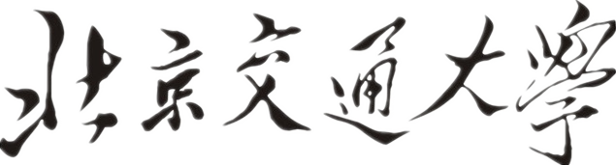
面向TBM施工隧道围岩识别的图像分类算法
Image Classification Algorithm for Tunnel Surrounding Rock Identification in TBM Construction
学 院 | 计算机与信息技术学院
专 业 | 计算机科学与技术
学生信息 | 赵翔 (21288037)
指导老师 | 信息管原继东老师息系
北京交通大学毕业设计(论文)答辩
1
Notes:
尊敬的各位老师好！我是第二学士学位的学生赵翔，学号为21288037，毕业论文题目是“面向TBM施工隧道围岩识别的图像分类算法”。我的指导老师是原继东老师。

Slide 2
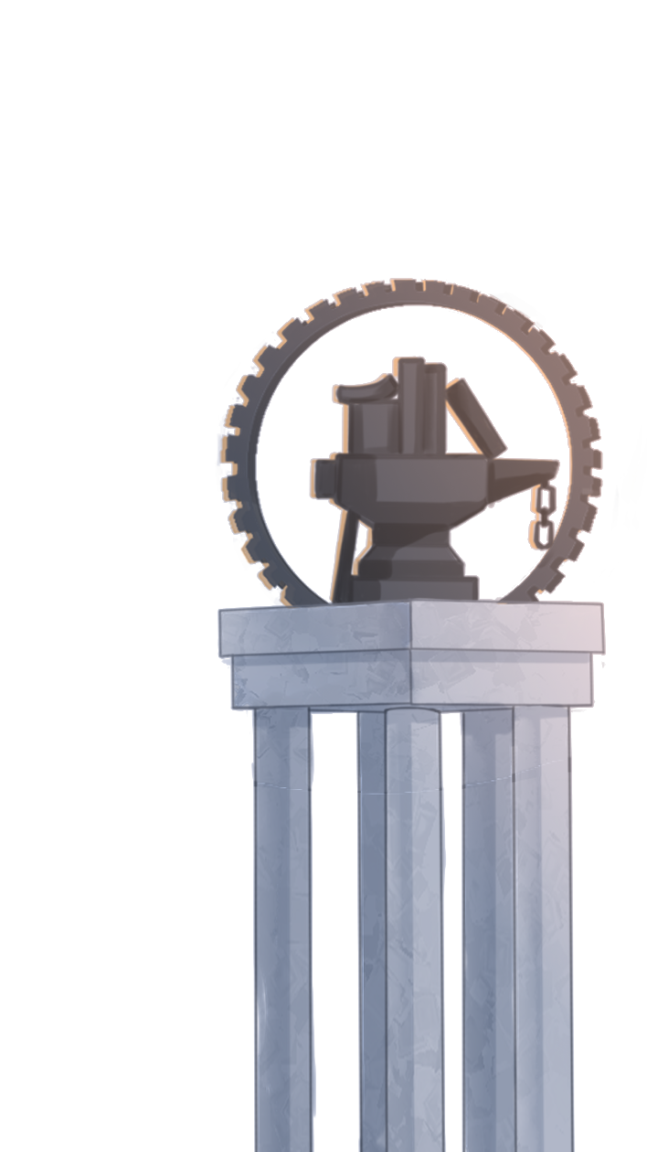
目录
CONTENTS
研究背景与意义
研究内容与方法
论文结构
创新点
监督学习分类
半监督学习分类
研究总结和展望
北京交通大学毕业设计(论文)答辩
2
Notes:
接下来，我将从以下几个方面进行汇报

Slide 3
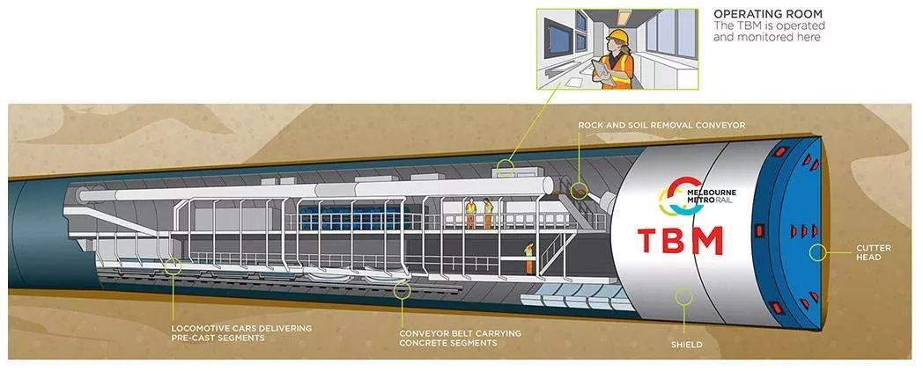
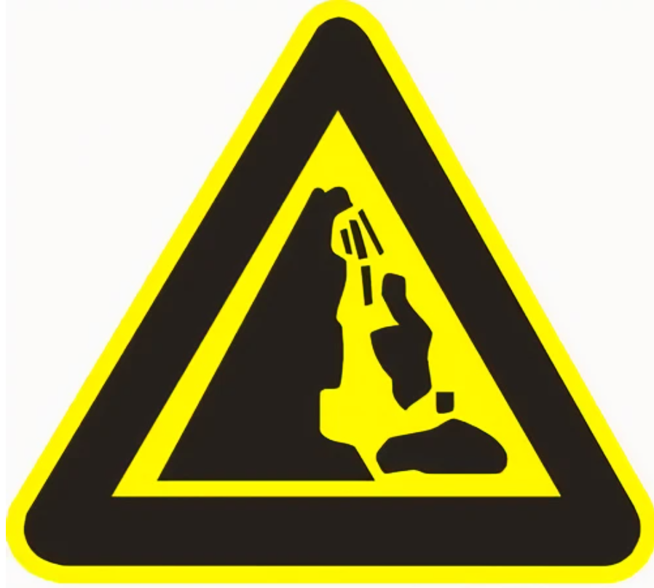
选题背景 BACKGROUND | 研究意义
隧道技术越来越重要
围岩等级对TBM施工影响大
正确进行围岩等级判断好处多
司机误判会带来安全威胁
有标签围岩图片数据较少
北京交通大学毕业设计(论文)答辩
3
Notes:
首先是研究背景及意义。隧道掘进机（Tunnel Boring Machine，TBM）是未来隧道施工的主要发展方向。TBM施工中正确识别围岩等级非常重要，但是现阶段单纯依靠司机会有误判，造成安全威胁。

Slide 4
选题背景 | 研究意义 SIGNIFICANTS
研 究 意 义
帮助司机准确识别围岩
加快施工速度
降低潜在风险
保障项目完成
北京交通大学毕业设计(论文)答辩
4
Notes:
本研究可以使用机器学习算法，帮助司机准确识别围岩等级，加快施工速度，降低潜在风险，保障项目的实施，实现智能辅助掘进。

Slide 5
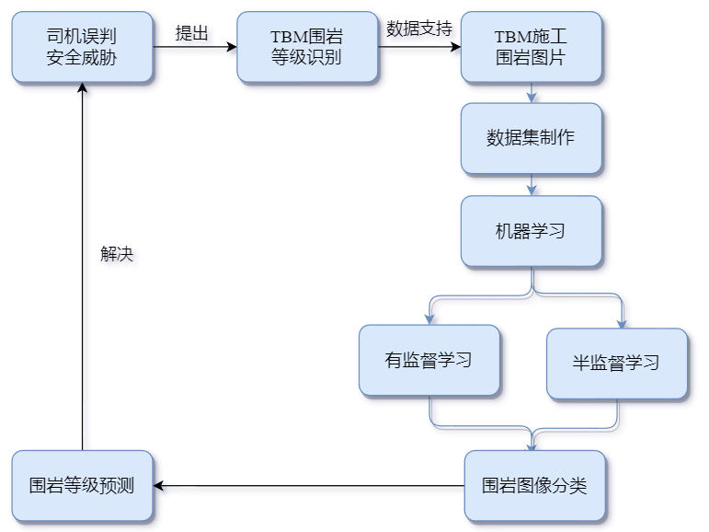
研究内容与方法
文献研究法
设计与创造法
定量和定性分析法
北京交通大学毕业设计(论文)答辩
5
Notes:
研究思路如图，研究方法用到了文献研究法、设计与创造法、定量和定性分析法

Slide 6

论文结构
引言
相关理论综述
围岩有监督学习分类
围岩无监督学习分类
结论与展望
北京交通大学毕业设计(论文)答辩
6
Notes:
本研究分为五个部分。第一部分，了解TBM施工隧道现状。第二部分，阅读机器学习和图像分类相关内容并理解。第三部分，使用有监督学习对围岩图像进行分类，建立模型并对比。第四部分，使用半监督学习对围岩图像进行分类对比。第五部分，进行总结与展望

Slide 7

创新点
（1）解决围岩图像有标签数据少的问题
（2）数据集适配当前进展的工程
（3）数据集比例进行对比研究，发现新的规律和现象
（4）有监督学习模型+半监督学习，模型比较后更有实际意义
北京交通大学毕业设计(论文)答辩
7
Notes:
创新点：
（1）有监督和半监督学习相结合，解决有标签数据少的问题
（2）使用吉林省引松工程围岩数据集，与当前进展的工程更加适配
（3）根据比例进行对比，发现了新的规律和现象

Slide 8

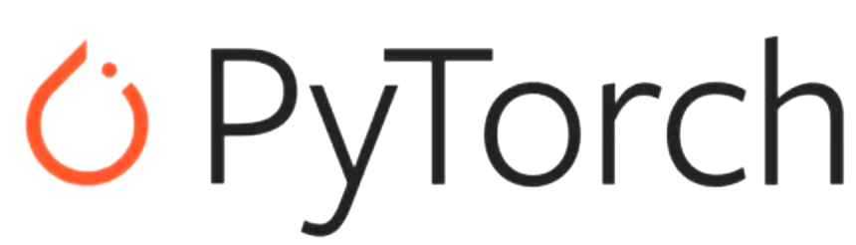
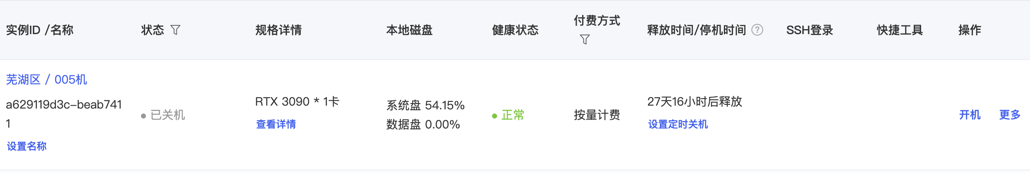

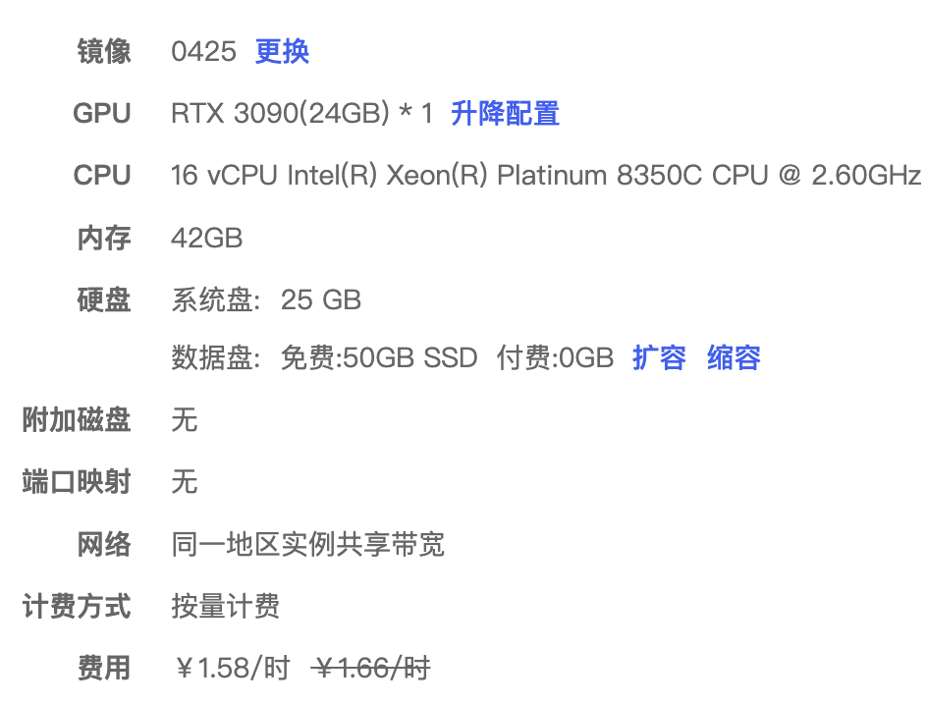
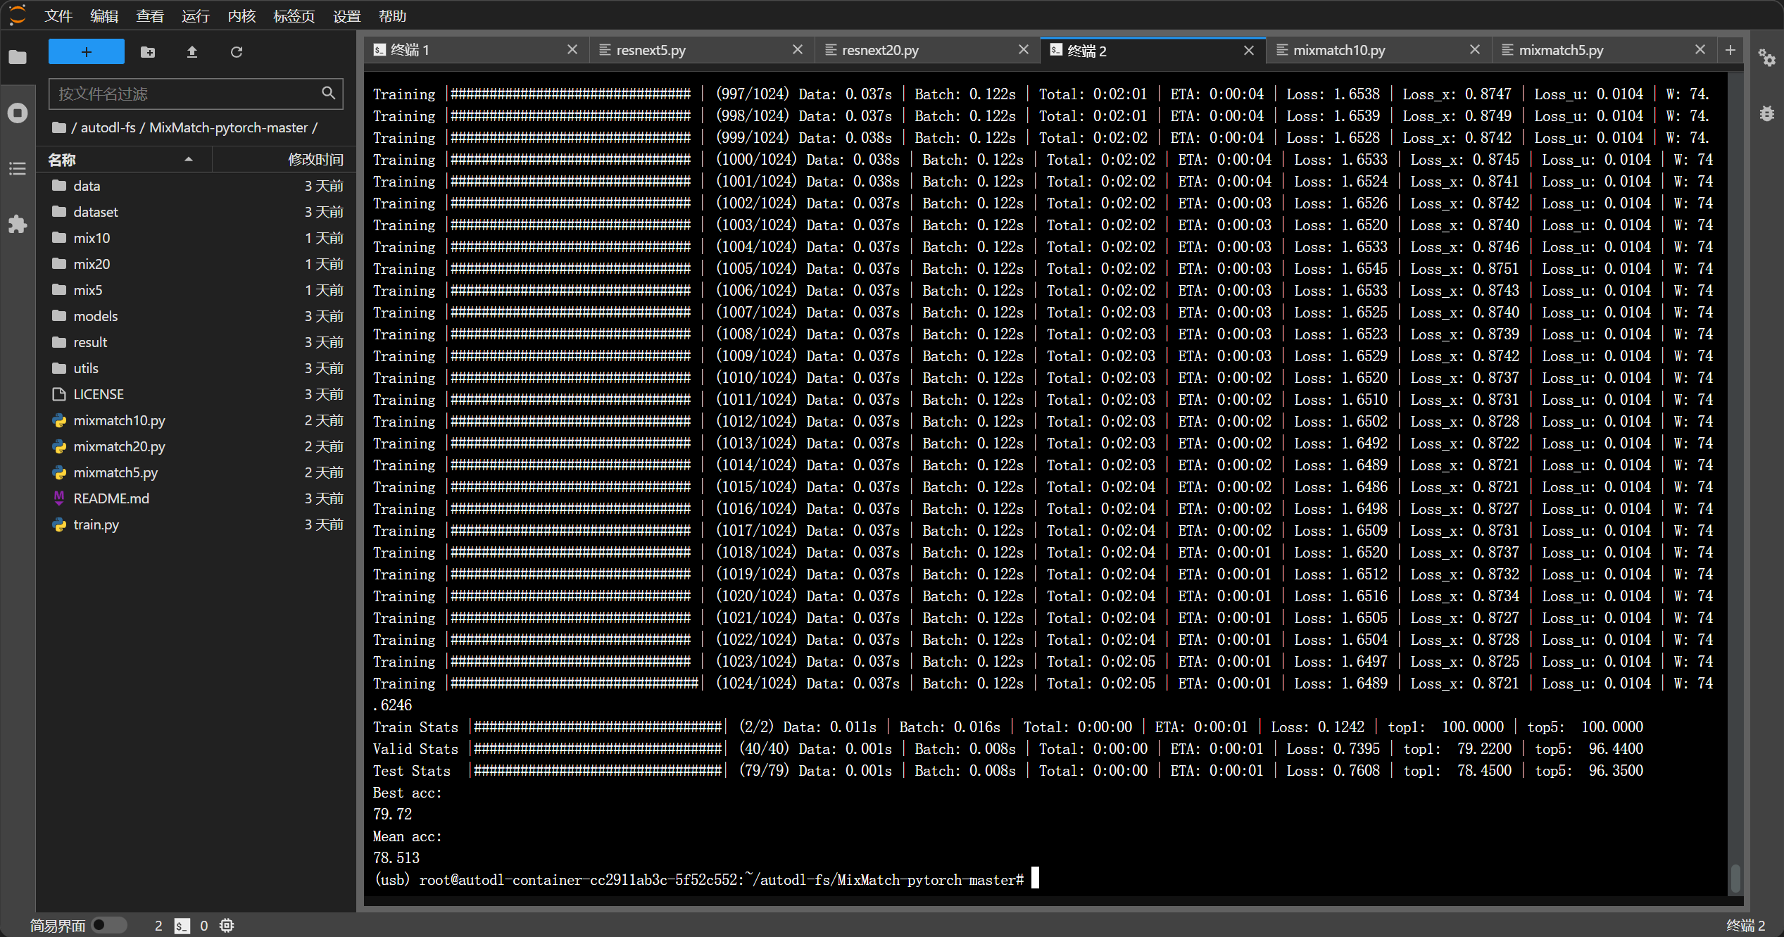
实验平台
北京交通大学毕业设计(论文)答辩
8
Notes:
实验平台方面，本实验租用AutoDL服务器，Linux服务器GPU为RTX 3090，运存42 GB。Python+PyTorch实现，使用VSCode的SSL。

Slide 9
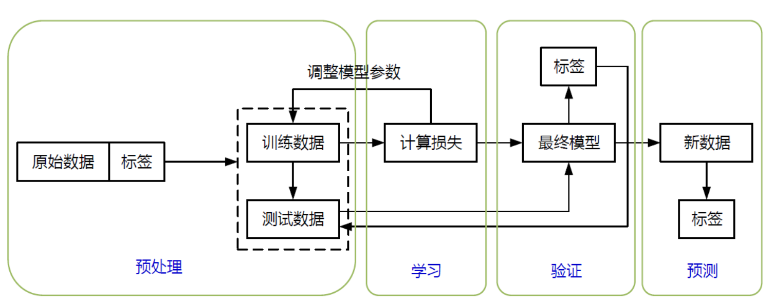
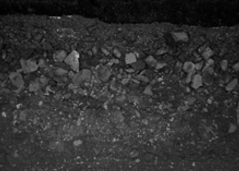
监督学习过程
Ⅲ类
Ⅳ类
Ⅴa类
Ⅴb类
标签
北京交通大学毕业设计(论文)答辩
9
Notes:
本研究使用了有监督学习和半监督学习两种方法。首先是监督学习围岩图像分类

Slide 10
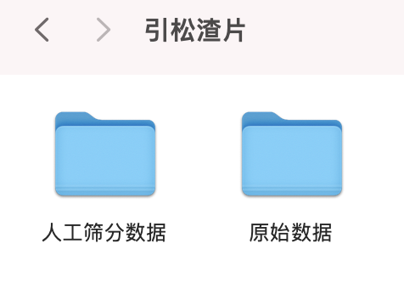
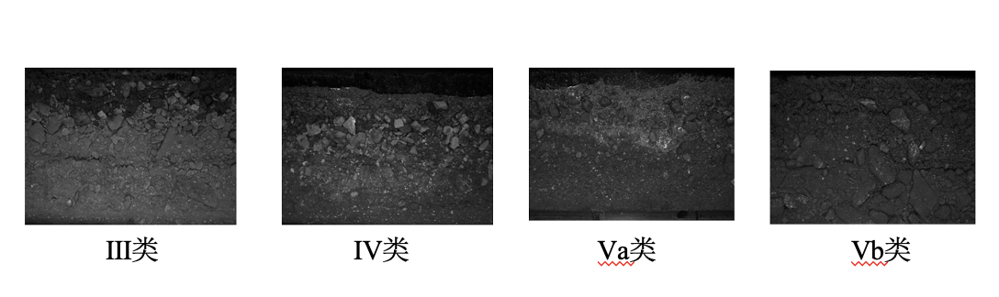
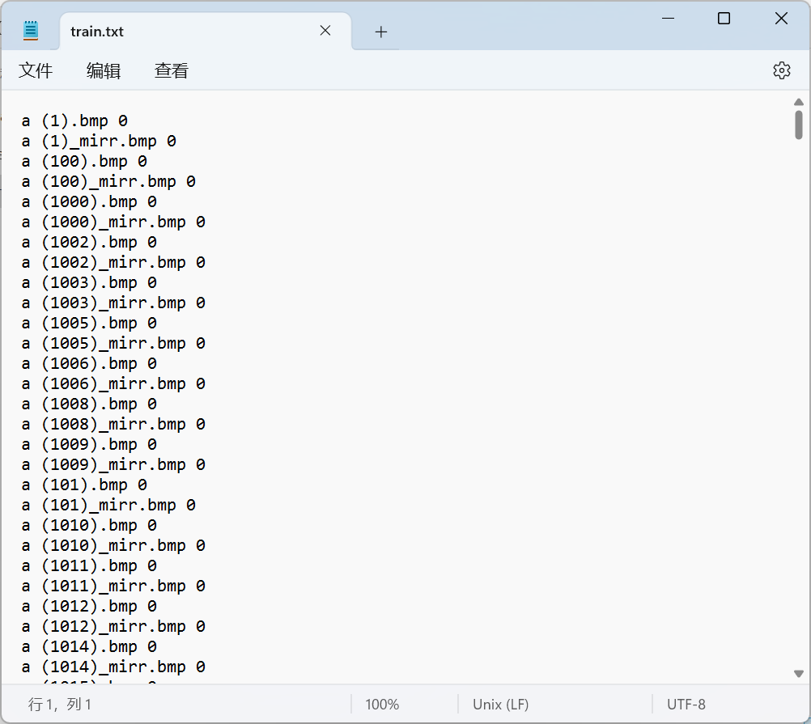
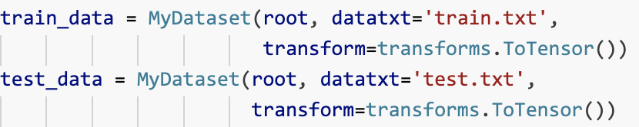
数据集部分
引松渣片围岩图像分类数据集的处理
训练集2067张 测试集896张
北京交通大学毕业设计(论文)答辩
10
Notes:
本研究围岩图像分为Ⅲ类、Ⅳ类、Ⅴa类、Ⅴb类，主要区别为围岩硬度和完整性。共有2953张有标签图片，数据集以7:3的比例进行随机划分。然后将每张图片名写入文本文件，读取数据，创建自己的数据集类生成数据集

Slide 11
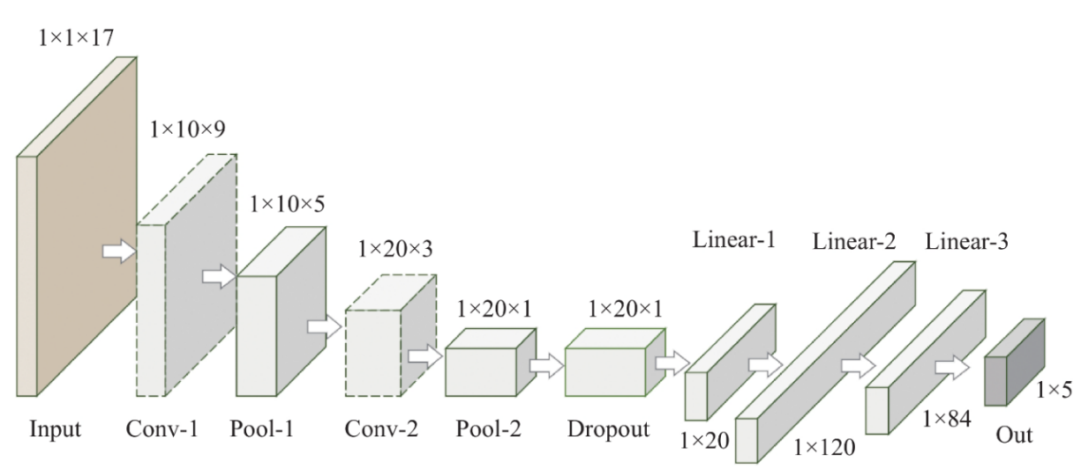
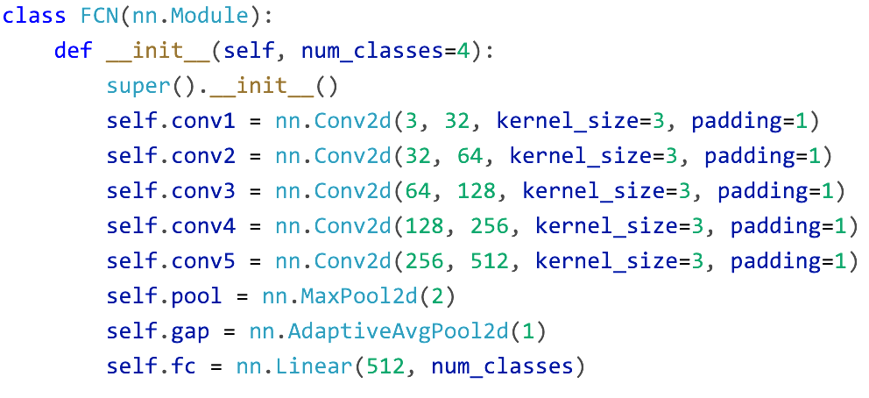
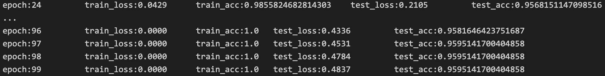
全卷积网络FCN
北京交通大学毕业设计(论文)答辩
11
Notes:
有监督学习部分我用到了三种模型，分别是全卷积网络FCN、残差网络ResNet以及EfficientNet。FCN可以为每个像素生成一个预测，同时仍然保留原始输入图像中的空间信息。这里卷积层用来提取围岩图像特征；卷积层连接着池化层；最后全连接层类别预测。

Slide 12
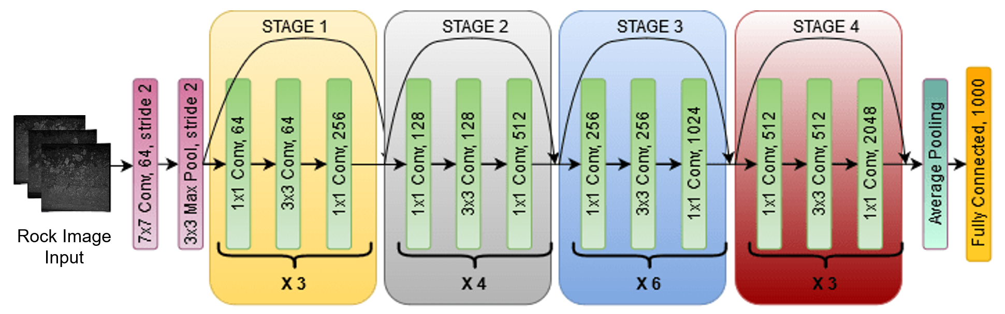
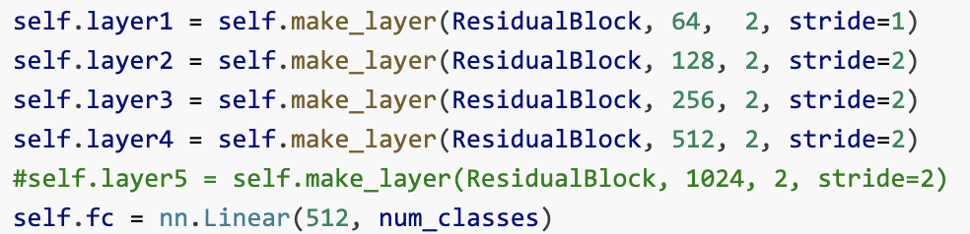
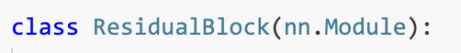
残差网络ResNet
北京交通大学毕业设计(论文)答辩
12
Notes:
FCN网络的加深会造成梯度爆炸和消失，ResNet解决了部分的问题，通过短路机制加入了残差单元。我的具体实现是定义残差块，然后是残差类。实现向前传播。经过一系列的卷积层、池化层和全连接层最后输出。

Slide 13
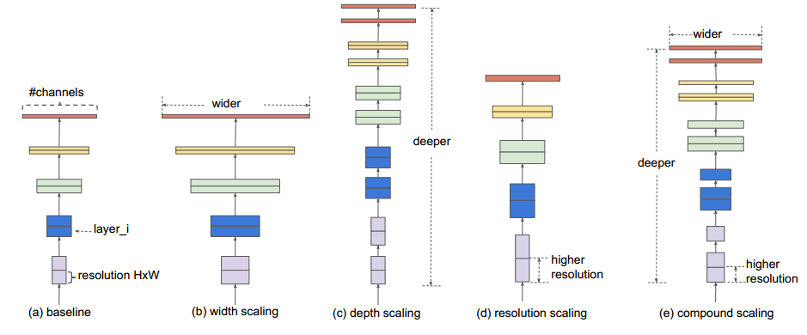
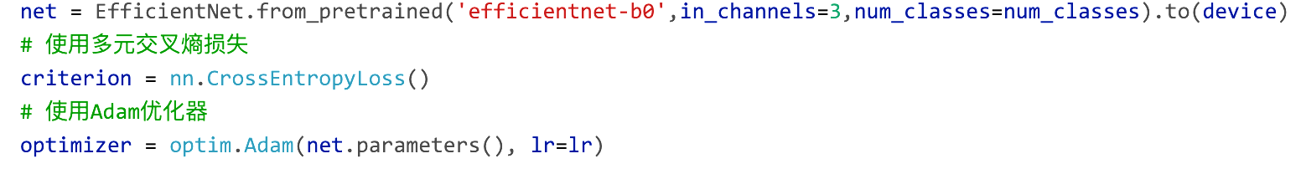
EfficientNet
北京交通大学毕业设计(论文)答辩
13
Notes:
EfficientNet有着很好的平衡深度、宽度和分辨率这三个维度，通过一组固定的缩放系数统一缩放这三个维度。不同于前两个有监督学习模型，EfficientNet模型本实验的实现方式是调用包“efficientnet_pytorch”实现的模型。

Slide 14
监督学习结果比较
围岩数据集使用监督学习进行分类
EfficientNet准确率最高
FCN结果比较一般
ResNet中规中矩
北京交通大学毕业设计(论文)答辩
14
Notes:
三种有监督学习结果如下：
EfficientNet准确率高，拟合程度高。其中Ⅲ类围岩是识别准确率最高的。
FCN效果一般，可能平滑后对渣片的细节不敏感。
(3) ResNet中规中矩，精度收益有但不多，所以后面的半监督学习中会使用到两种变体。

Slide 15
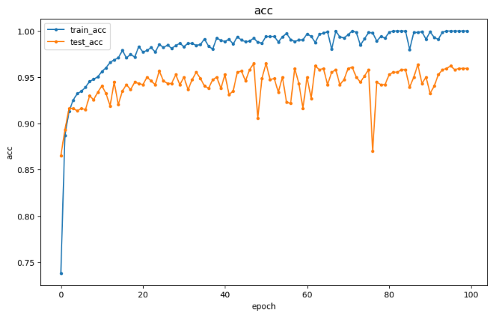
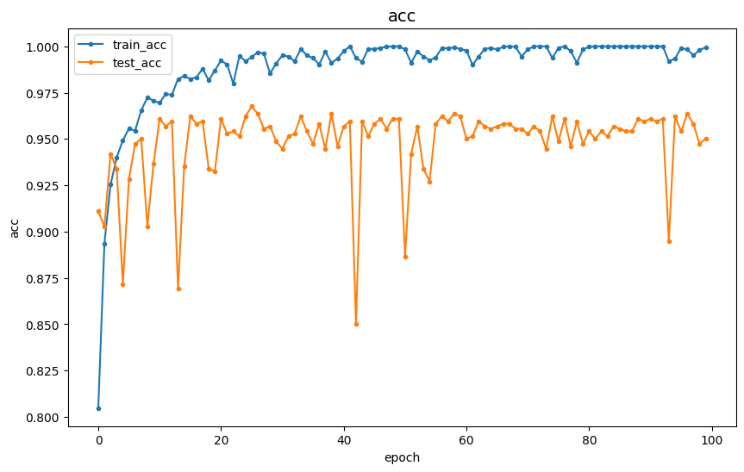
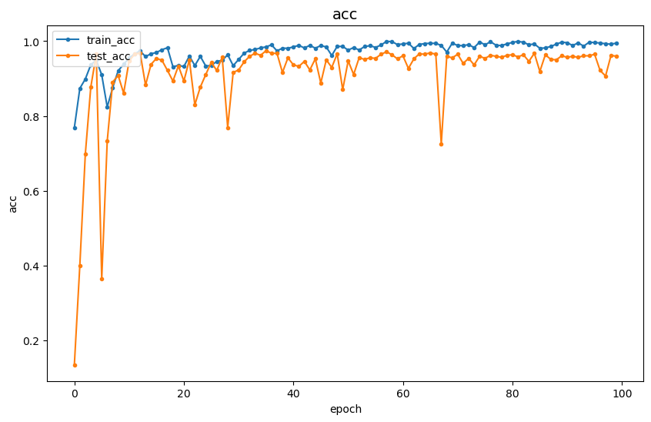
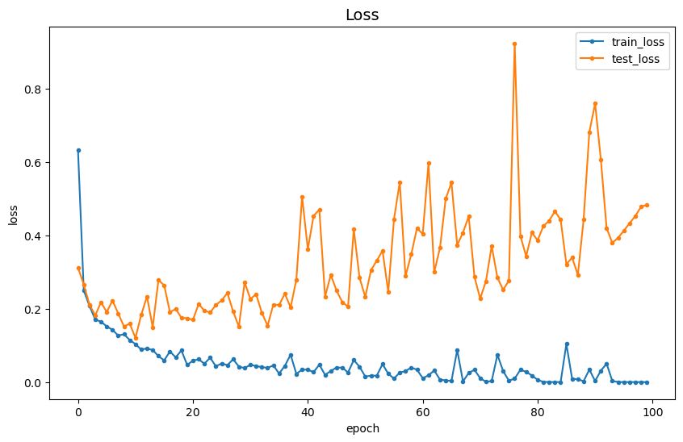
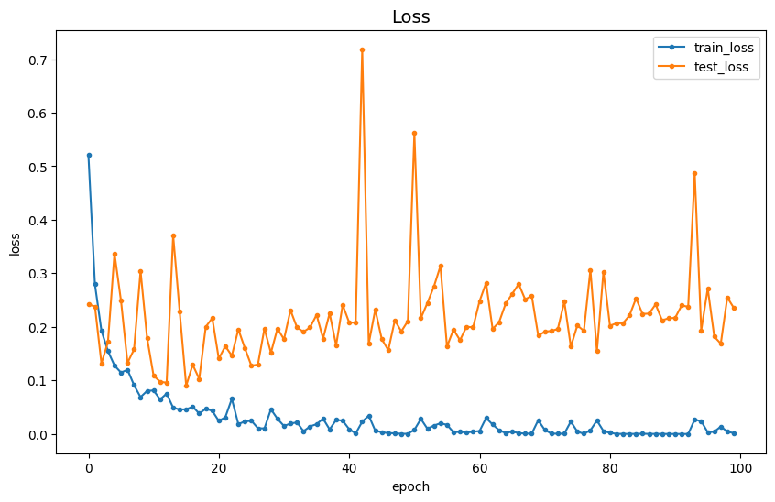
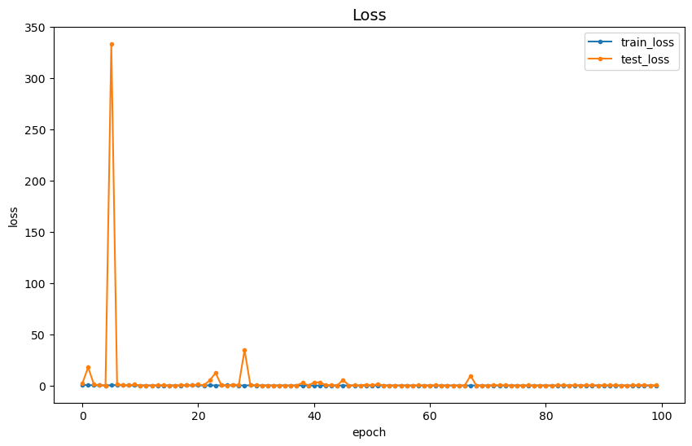
监督学习折线图
围岩数据集使用有监督学习进行分类
FCN
ResNet
EfficientNet
acc
loss
epoch
监督学习算法在围岩图像识别方面，EfficientNet有着最为优异的表现
北京交通大学毕业设计(论文)答辩
15
Notes:
这是三种模型在训练100个epoch的对比图。所以对于有监督学习分类算法，在围岩图像识别方面，实验的结论是EfficientNet有着最为优异的表现

Slide 16
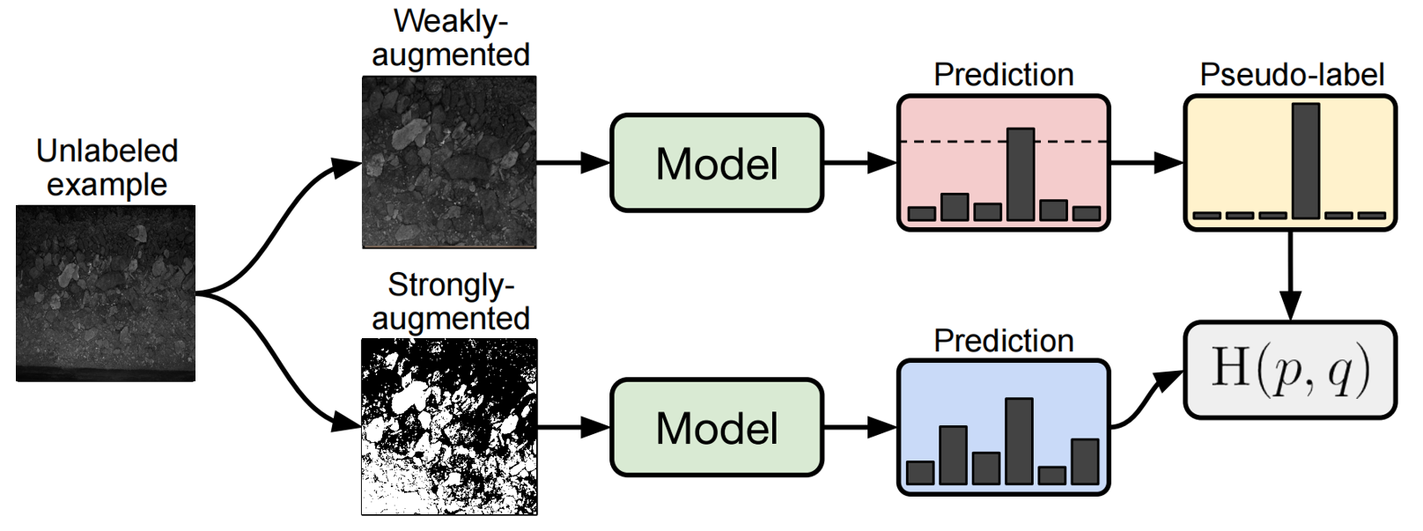
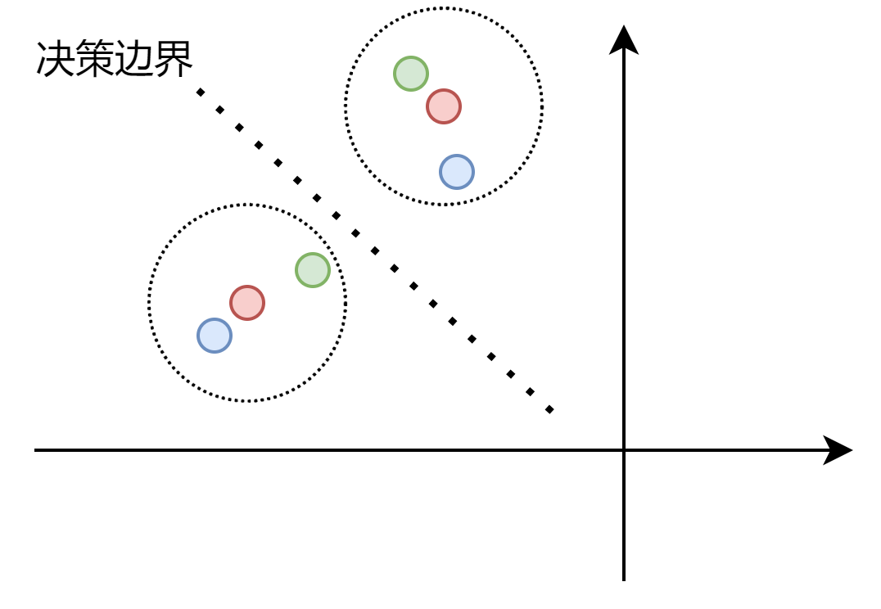
半监督学习：MixMatch与FixMatch
FixMatch
MixMatch
伪标记
一致性正则化
熵最小化
北京交通大学毕业设计(论文)答辩
16
Notes:
由于打标签耗时费力，数据量少。现实中大量的未标注围岩数据集可以通过半监督学习利用起来。本研究用到了FixMatch和MixMatch。MixMatch主要思路是一致性正则化以及熵最小化。想要熵最小化，模型预测概率要集中分配给某一类。一致性正则化希望一个样本和其加扰版本Augment通过分类器后，得到相似的输出。FixMatch中的伪标记就是对无标记样本打标签继续训练，超过阈值才认为是有效标签。

Slide 17
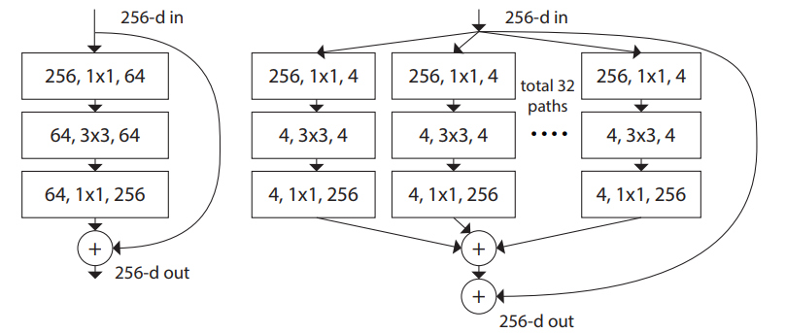
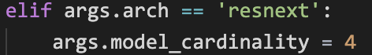
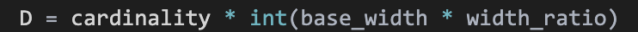
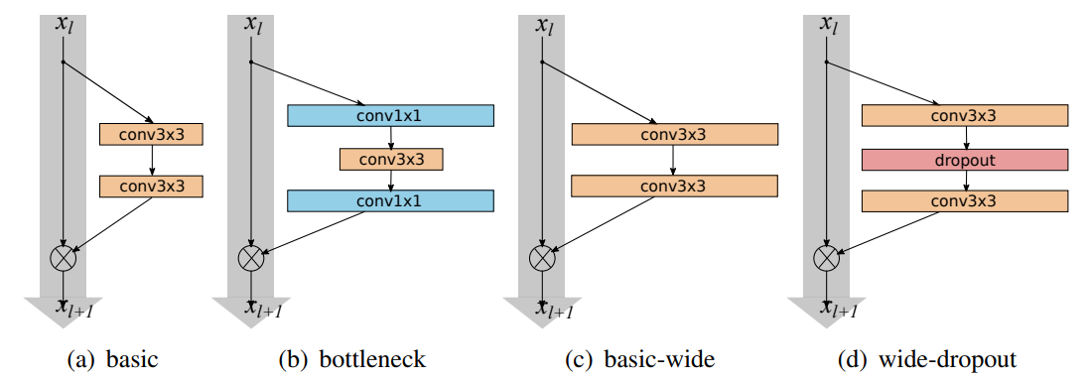
半监督学习：ResNeXt与WideResNet
ResNeXt
增加“cardinality”（一个ResNeXt块的分支数）
WideResNet
增大每个残差块中的卷积核数量
北京交通大学毕业设计(论文)答辩
17
Notes:
FixMatch中我使用到了两种ResNet变体，ResNeXt和WideResNet。这两种都是对残差块的改进。其中ResNeXt是增加cardinality，也就是一个块的分支数；WideResNet则是增大每个残差块中的卷积核数。

Slide 18
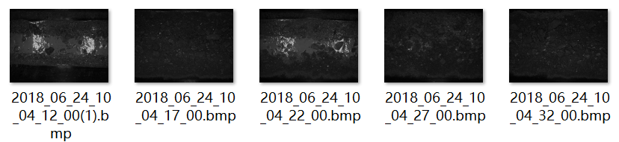
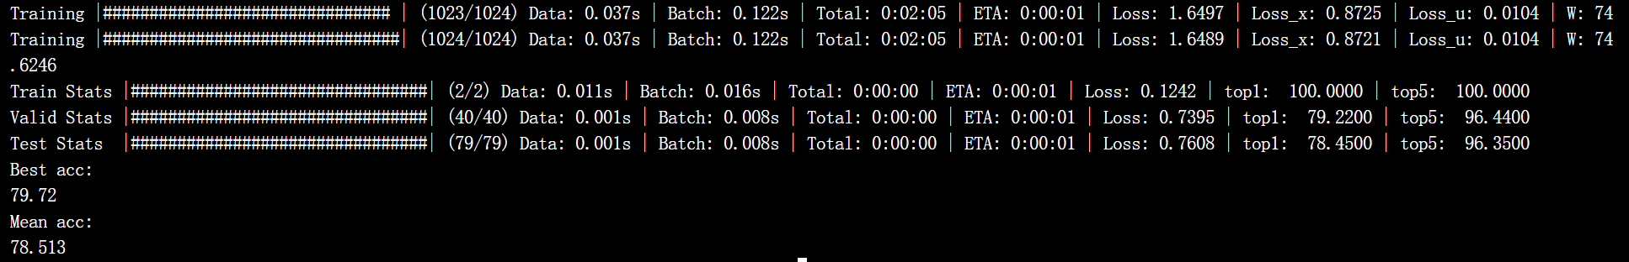
半监督学习数据集
北京交通大学毕业设计(论文)答辩
18
Notes:
无标签3000张围岩图片全部作为训练集。实验分别测了使用到5%、10%以及20%有标签数据集, 数量分别为3000+148，3000+295，3000+590张有标签和无标签数据。每一轮的最后都要输出准确率等信息以便于比较性能。

Slide 19
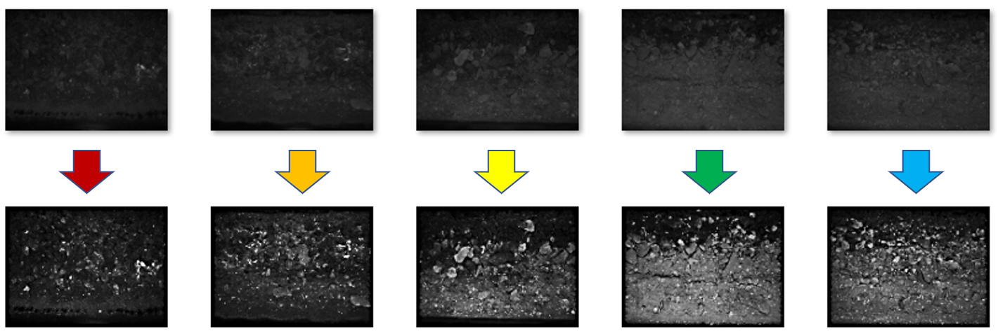
图像增强
强增强+弱增强
一致性正则化
transform
缩放、裁剪、翻转、亮度、对比度等
北京交通大学毕业设计(论文)答辩
19
Notes:
图像增强体现到了一致性正则化，本实验用到了强增强和弱增强。

Slide 20
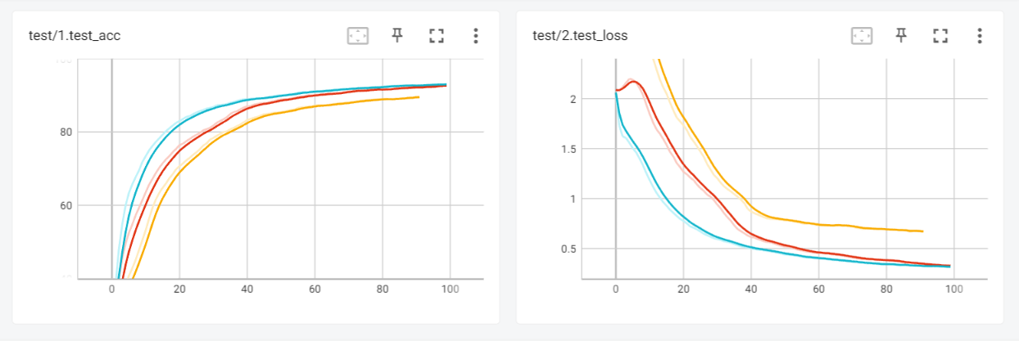
半监督学习结果比较
FixMatch模型WideResnet框架结果对比
黄色：FixMatch + WideResnet + 5%有标签
红色：FixMatch + WideResnet + 10%有标签
蓝色：FixMatch + WideResnet + 20%有标签
Epoch：100，阈值：95%，iteration：1024，学习率：0.003
北京交通大学毕业设计(论文)答辩
20
Notes:
控制变量后，每个模型的epoch、学习率等都相同。这是 FixMatch模型WideResnet框架结果对比，从上到下蓝色红色黄色分别为。。。

Slide 21
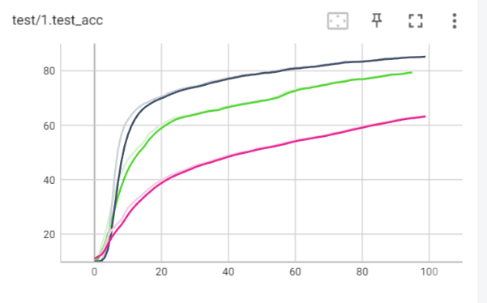
半监督学习结果比较
MixMatch框架结果对比
蓝色：MixMatch + 20%有标签
绿色：MixMatch + 10%有标签
粉色：MixMatch + 5%有标签
Epoch：100，阈值：95%，iteration：1024，学习率：0.003
北京交通大学毕业设计(论文)答辩
21

Slide 22
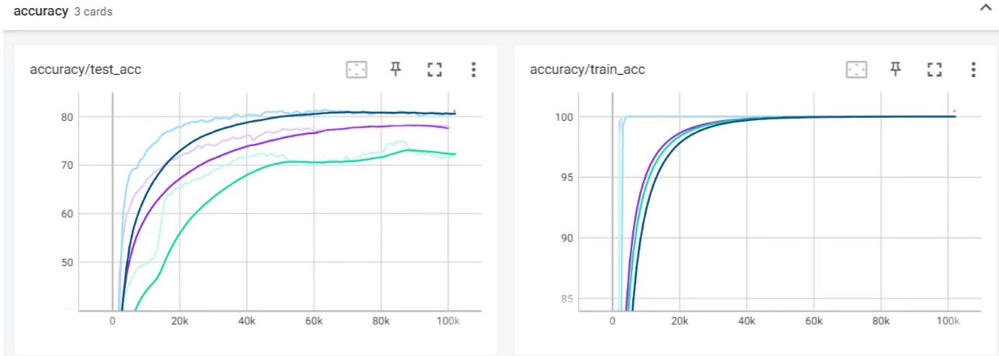
半监督学习结果比较
FixMatch模型ResNext框架结果对比
蓝色：FixMatch + ResNext + 20%有标签
紫色：FixMatch + ResNext + 10%有标签
绿色：FixMatch + ResNext + 5%有标签
Epoch：100，阈值：95%，iteration：1024，学习率：0.003
北京交通大学毕业设计(论文)答辩
22

Slide 23
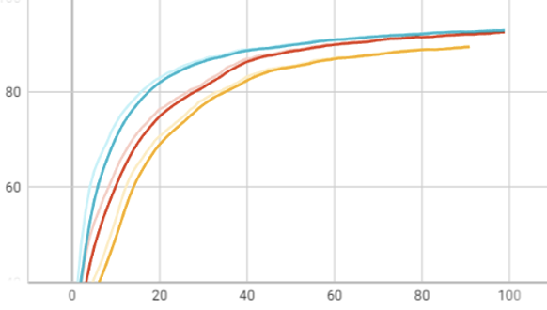
半监督学习结果比较
三种模型的根据不同数据集比例得到的结果
全部围岩图像无标签数据 + 20%有标签数据集效果最好
FixMatch+WideResnet和围岩图片数据集最为适配
MixMatch在围岩数据集中表现比较差
FixMatch算法+WideResnet框架+20%有标签在围岩数据集上可以得到最佳的分类效果
北京交通大学毕业设计(论文)答辩
23
Notes:
基于以上图表，本次实验可以得出以下结论：
每个模型都有着类似的规律：5%到20%有标签比例效果逐渐变好。
FixMatch+WideResnet对于每一个比例都有最好的结果
MixMatch在围岩数据集中，表现比较差，如果调试得好可能结果更好
综上所属，FixMatch算法中使用WideResnet框架并且使用20%有标签数据集在围岩分类数据集上可以得到最佳的分类效果。

Slide 24

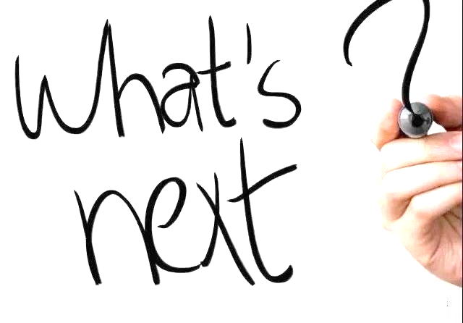
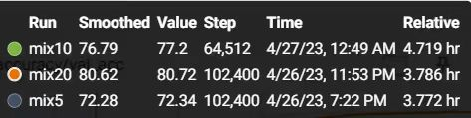
研究总结
（1）有监督学习围岩分类中，EfficientNet表现最好，准确率高且收敛速度快；
（2）有监督学习围岩分类中，ResNet训练用时较短；FCN表现较差；
（3）半监督学习围岩分类中，FixMatch比MixMatch表现更好；
（4）半监督学习围岩分类中，FixMatch+宽残差网络+20%的有标签准确率最高。
数据集
参数
超参数
合并研究
北京交通大学毕业设计(论文)答辩
24
Notes:
最后是研究总结和展望。通过研究中的系列实验，完成了围岩图像分类任务，建立模型并进行了比较。但是本研究仍存在一定的局限性，可以看出我这几种模型用3090显卡跑都耗时很久，所以可以进一步优化模型来缩短训练时间。

Slide 25
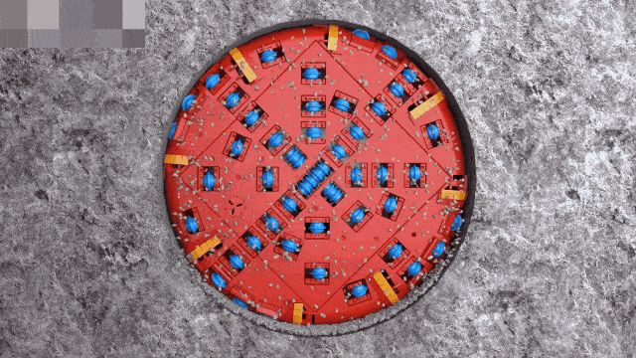
研究展望
隧道掘进机+传感器+…+前端+后段
北京交通大学毕业设计(论文)答辩
25
Notes:
实际应用中，围岩分类识别是一个综合的过程。本研究基于现有的围岩图像数据得出部分结论，在今后的研究中，TBM围岩图像分类仍需探索与改进。

Slide 26

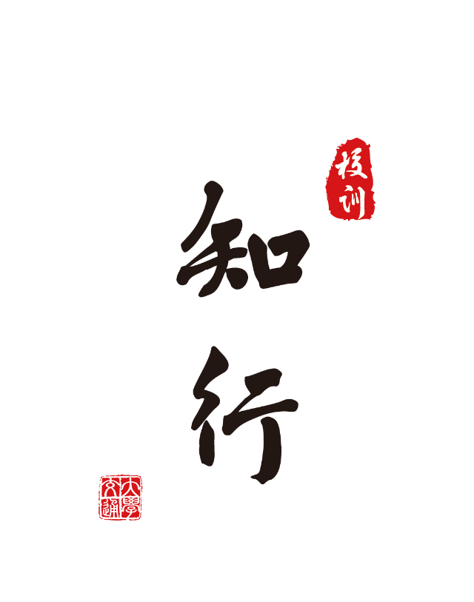
谢谢各位评委老师
Thanks For Listening
北京交通大学毕业设计(论文)答辩
26
Notes:
我的答辩自述完毕，感谢各位评委老师!

